Slide 1
JA A MOJA ŠKOLA
Michaela Bobušová

Slide 2
ZÁPIS
Škôlku v Anglicku som mala veľmi rada
a bavilo ma učenie preto som nemala
strach z nového začiatku. Bola som
pripravená.Do školy v Prievidzi
som sa veľmi tešila a hneď som
si našla kamarátky. Naša pani učiteľka
bola veľmi milá. Na zápise sme
dostali nádherné poháriky s včielkou.

Slide 3
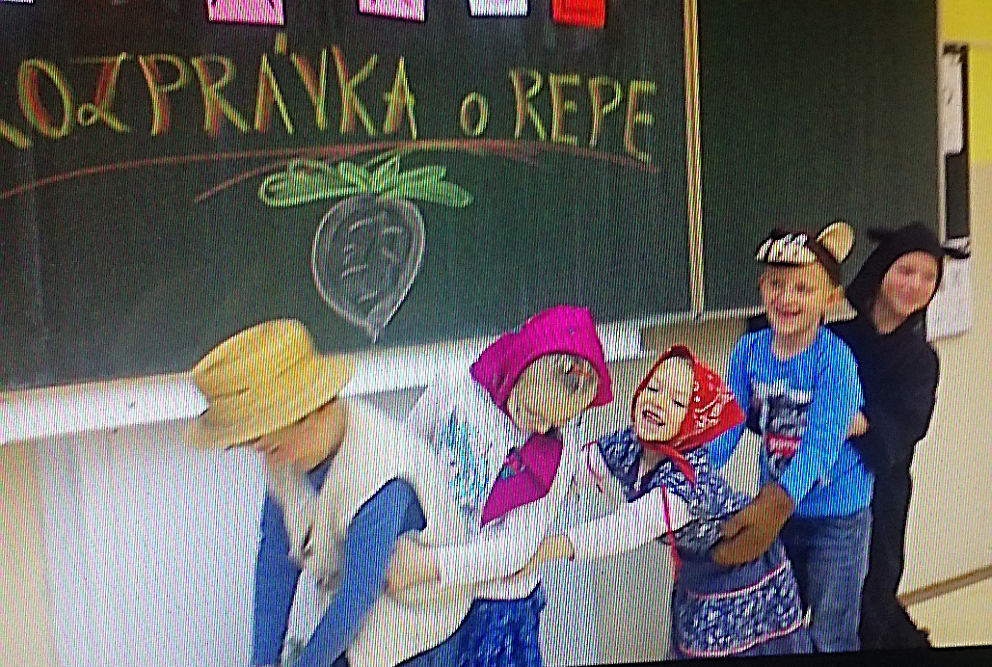
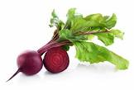
NAŠE DIVADIELKO
V škole na čítaní sme
hrali veľa divadelných hier
Ale najviac sa mi páčila
Rozprávka o repe kde som
hrala vnučku. Bola to
sranda hlavne keď sme
nacvičovali .

Slide 4
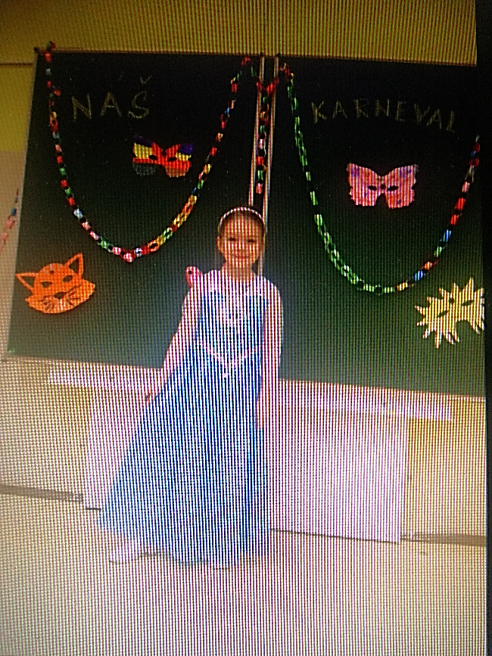
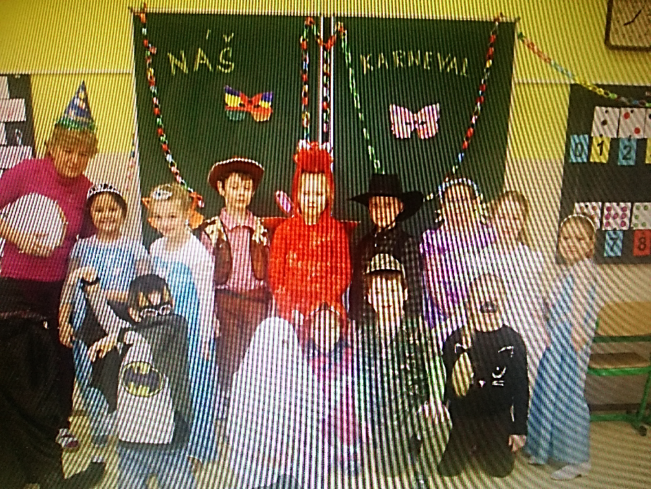
KARNEVAL
V škole sme mali úžasný karneval.
Bola som princezná Elsa. Hrali sme sa
a veľa tancovali. Mali sme aj veľa
súťaží a podarilo sa mi aj vyhrať.
Bol to úžastný karneval.

Slide 5
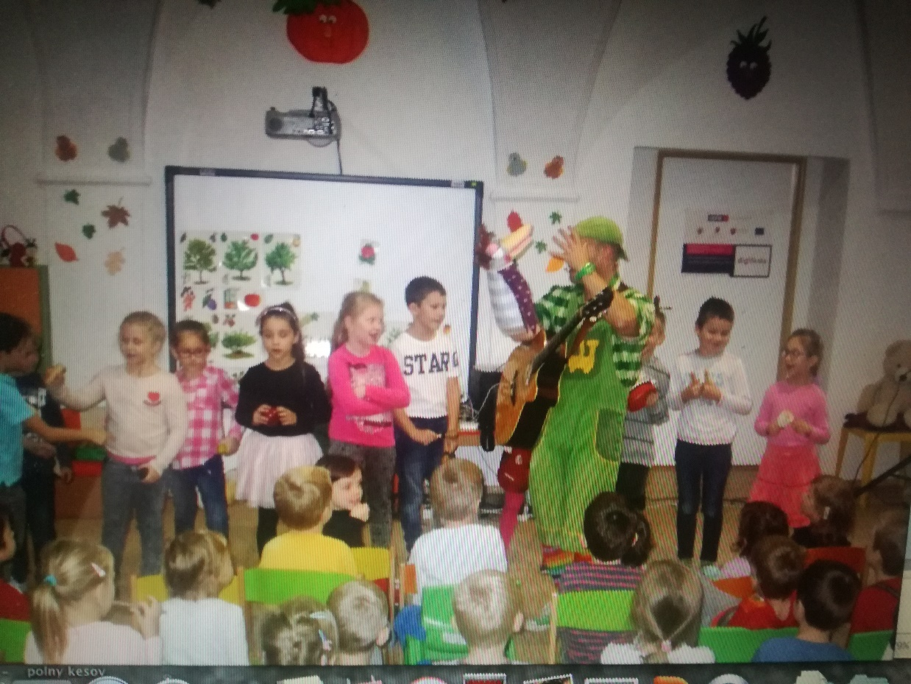
SMEJKO A TANCULIENKA
Raz k nám do školy prišli
Smejko a Tanculienka.
Veľa sme sa hrali,spievali
a tancovali. Najviac
ma bavili súťaže.Na konci Smejko rozprával vtipy a Tanculienka nám rozdávala cukríky.

Slide 6
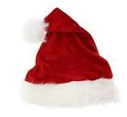
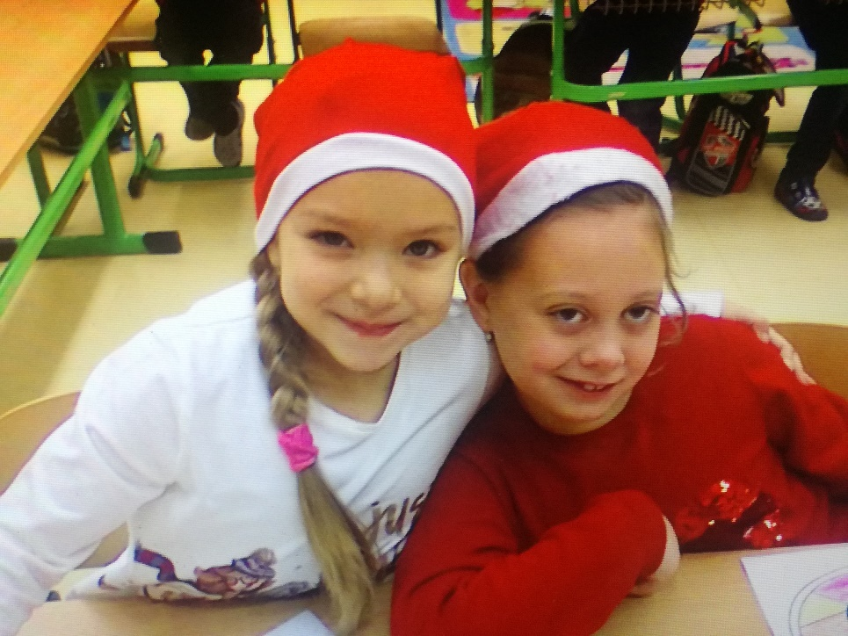
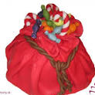
MIKULÁŠ
Bolo to super keď raz do školy prišiel Mikuláš aj s čertami ktorí, nás strkali do vriec. Bola to sranda. Všetci dostali vrecúška so sladkosťami a v nich boli aj červené čiapky s bielou, chlpatou guličkou na konci.

Slide 7
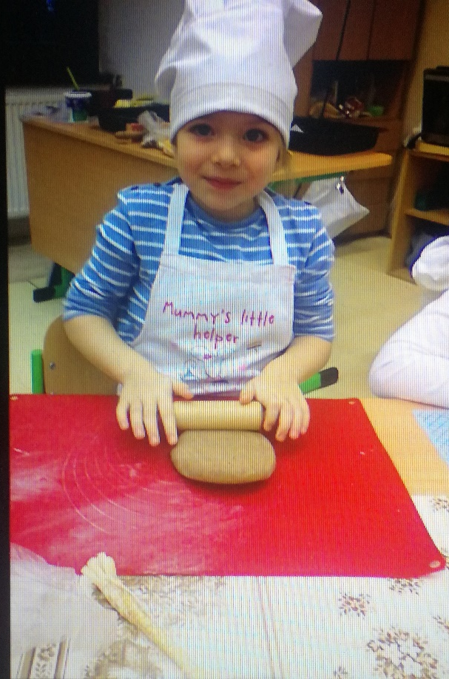
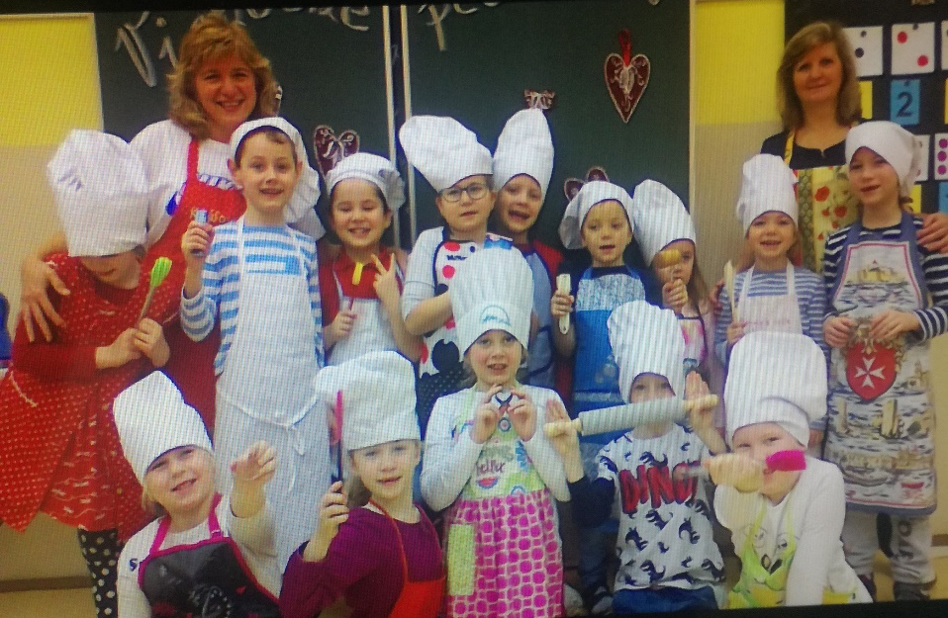
VIANOCE
Na Vianoce sme sa vôbec neučili ale veľa sme tancovali a spievali.Keď sme dospievali a dotancovali, potom sme si ťahali lístočky s menami spolužiakov ktorým sme mali na druhý deň doniesť darček.Tiež sme robili výborné medovníky.Veľmi ma to bavilo. Bolo smiešne keď som na spolužiačku omylom vysypala múku.

Slide 8
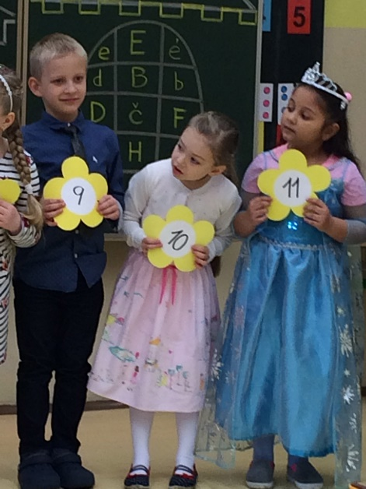
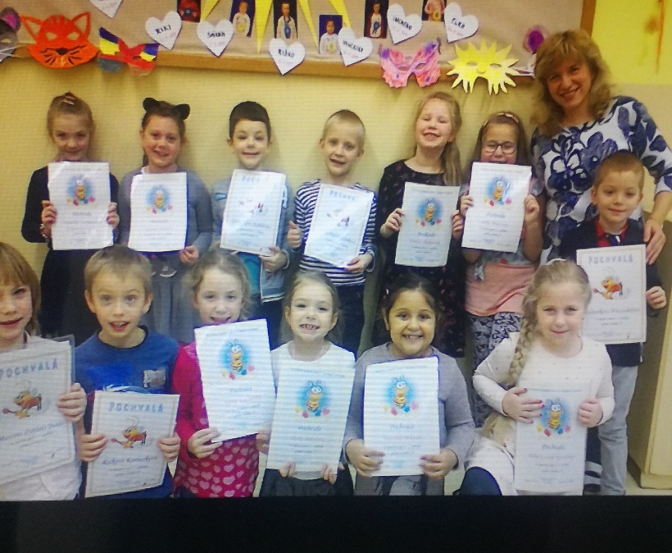
SLÁVNOSTNÉ UKONČENIE ŠK. ROKA
Na konci školského roka sme pozvali do školy rodičov aby sme im ukázali čo sme sa tento rok naučili.Najprv sme sa ale hrali a potom sme čítali,počitali,spievali a nakoniec sme prednášali básničky. Dostali sme vysvedčenia, slávnostne sme sa rozlúčili, dostali darčeky a odišli na prázdniny.

Slide 9
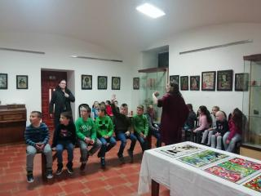
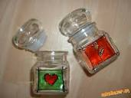
TVORIVÉ DIELNE-MAĽOVANIE NA SKLO
V druhom ročníku sme išli na krásnu výstavu. Boli tam všelijaké kostýmy a namaľované sklo. My sme si tam tiež mohli niečo namaľovať na sklo a niečo si tam kúpiť.

Slide 10
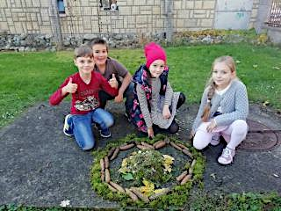
TVORENIE Z PRÍRODNÝCH MATERIÁLOV
Na VYV nás pani učiteľka dala do skupín a išli sme von aby sme nazbierali prírodné materiály a spravili z nich nejaký obraz. Ja som bola v skupine s Emou J.,Tomášom K. a s Dávidom V. Spoločnými silami sme vytvorili polku našej planéty v srdci.

Slide 11
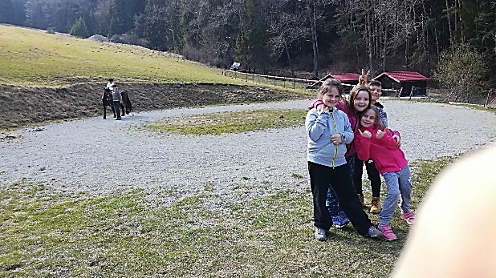
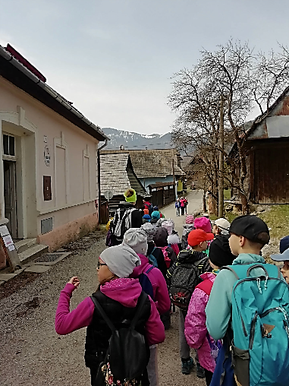
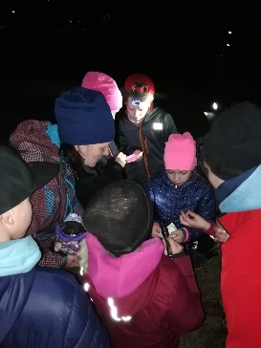
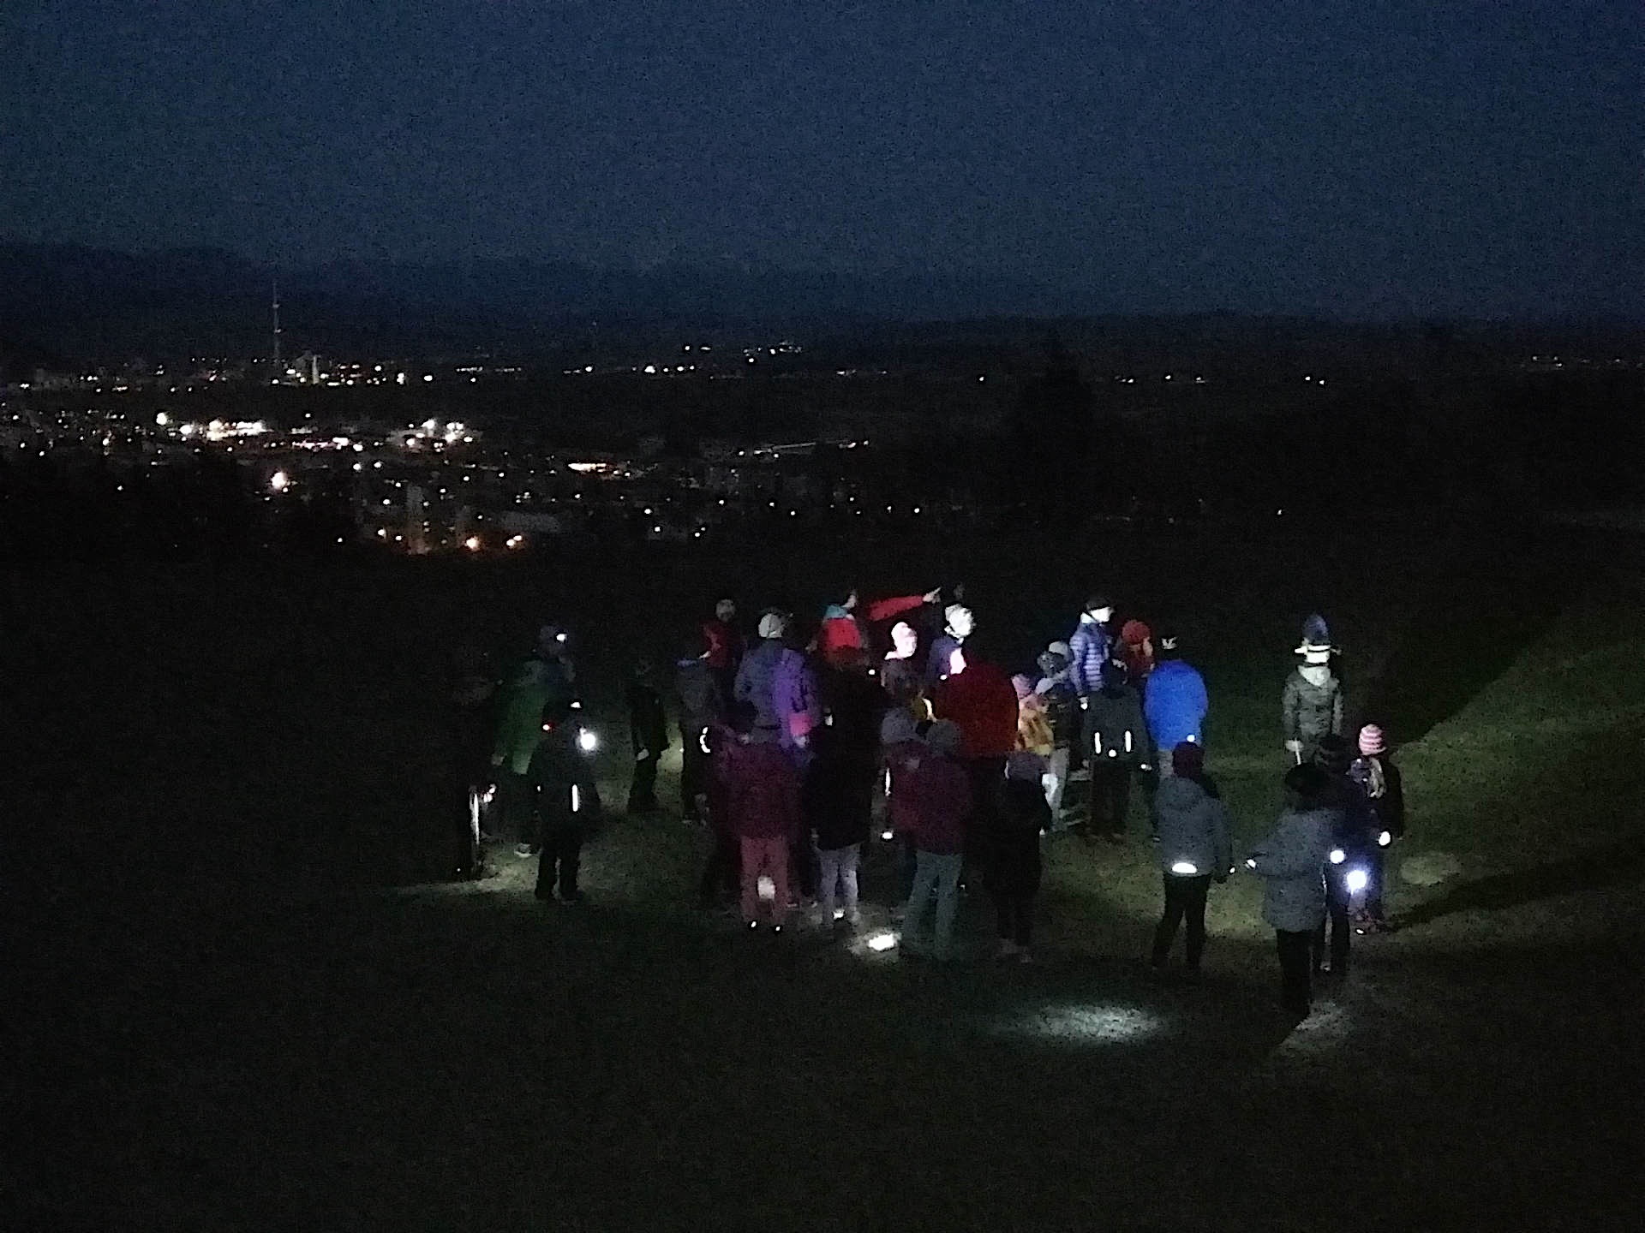
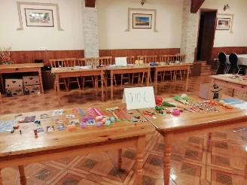
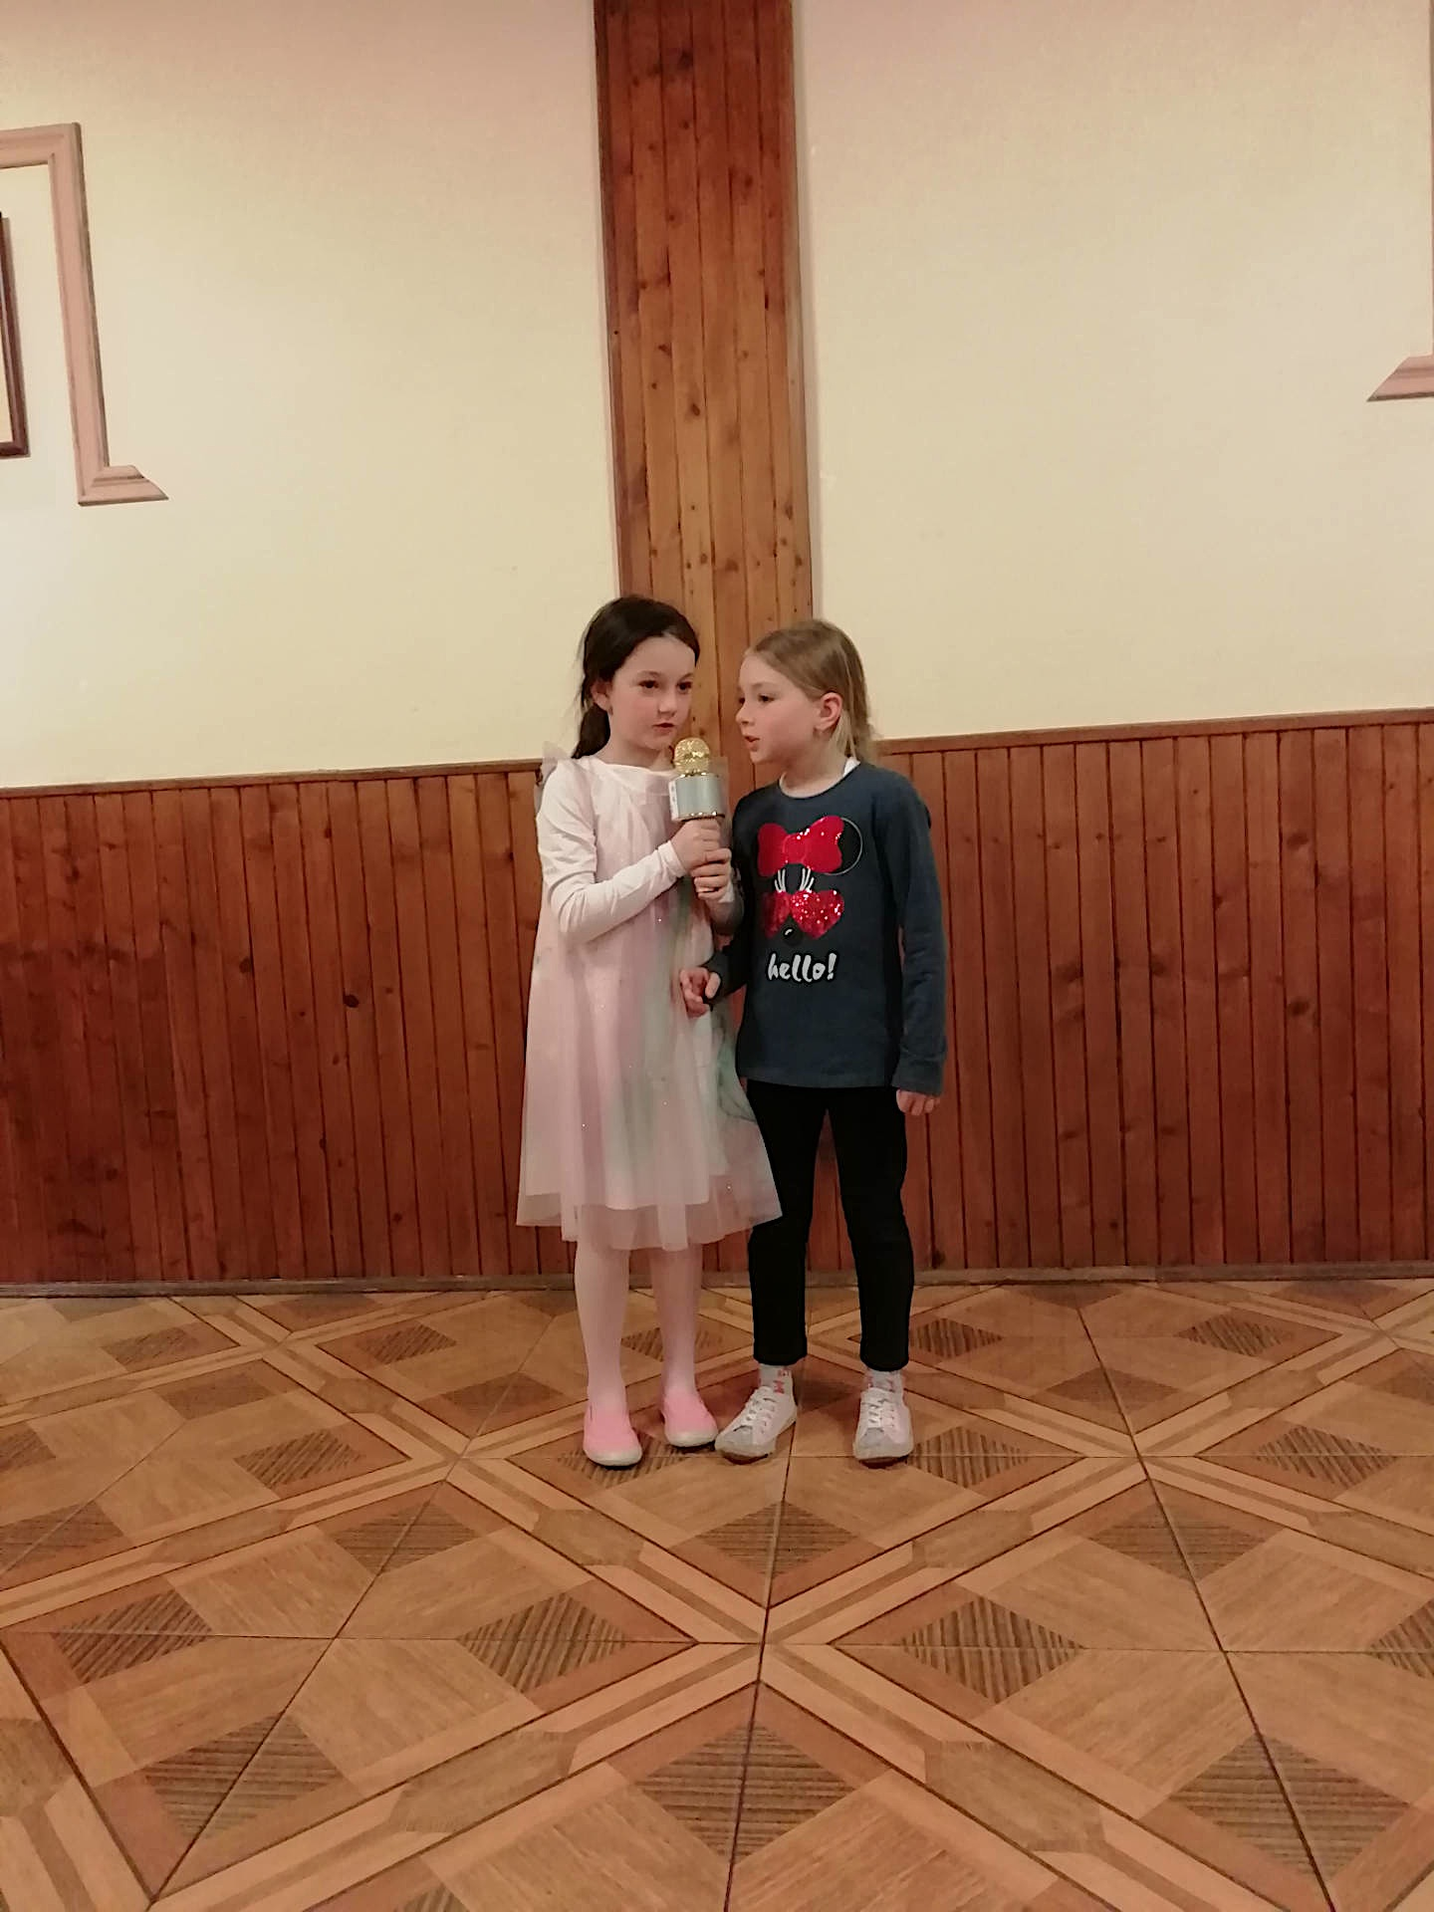
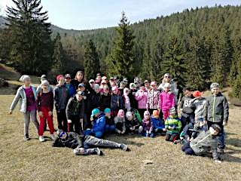
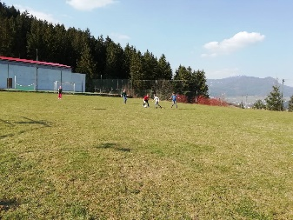
ŠKOLA V PRÍRODE
Na jar sme boli v škole v prírode.Boli sme tam päť dní. Mali sme tam obchod,hrali futball,boli sme vo vírivke,jazdili sme na koni a bolo tam veľa zvieratiek. Slúžili sa tam aj sv omše.Nemala som rada KONTROLY !!!Veľmi sa mi páčil výlet do Vlkolínca. Veľmi ma bavilo keď sme v noci vstali, s lampášmi chodili po ihrisku a hľadali lístočky s hádankami.Tiež sa mi páčilo keď sme boli v bazéne.Najlepšia bola ale TALENTOVÁ SHOW. Obedy boli výborné.Bola to jediná ale najlepšia škola v prírode.

Slide 12
KARNEVAL
V škole sme mali Karneval kde som bola kominárka a rozdavala som štvorlístky.Veľa sme tancovali,súťažili a zabávali sa. Bolo to super.

Slide 13
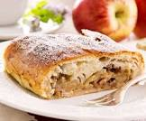
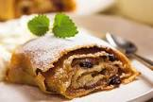
JABLKOVÉ HODY
Jupííííí, koláčiky!!!!Každý deň v týždni sme mali iné jablkové pochúťky.Každý si mohol kúpiť koláčik za 50 centov.Veľmi sa mi to páčilo. Vždy som si do školy doniesla 5 eur aby som si ich mohla kúpiť čo najviac. Bolo to super!!!!!

Slide 14
SLÁVNOSTNÉ UKONČENIE ŠK. ROKA
Na konci školského roka sme si nacvičili
pesničku ktorú sme pri ukončení šk. roka
zaspievali.Dostala som knihu DOKONALÁ KLÁRA. Potom sme sa slávnostne
rozlúčili a odišli prázdninovať.

Slide 15
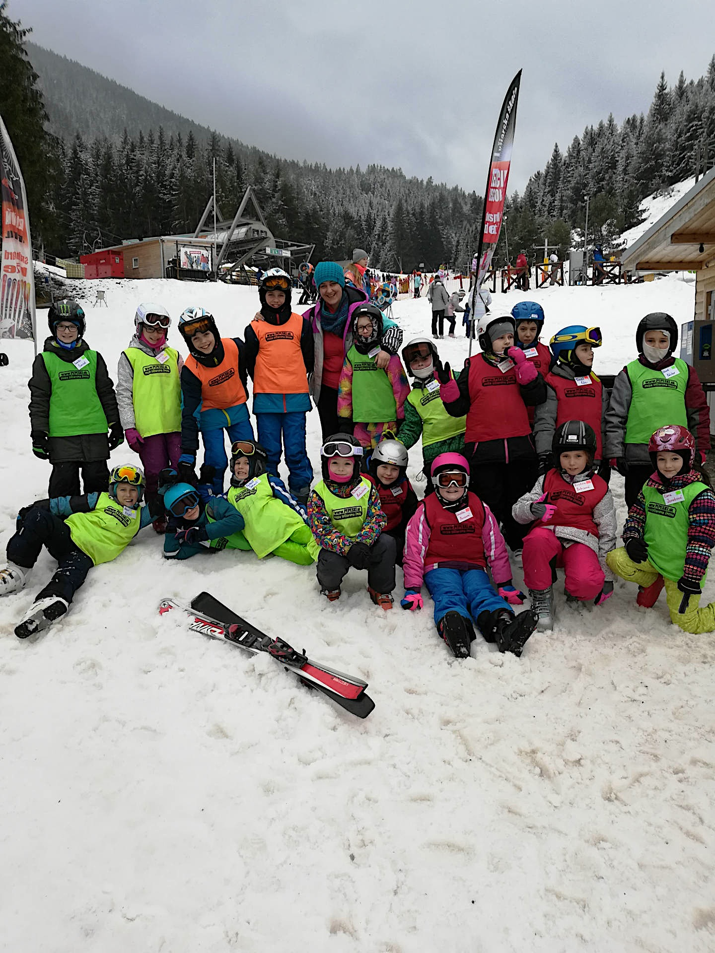
LYŽIARSKZ VÝCVIK
Boli sme na LYŽIARSKOM VÝCVIKU v Závažnej Porube. Boli sme rozdelení do troch skupín podľa toho, kto vie ako lyžovať. Ja som bola v štvrtej skupine ako aj Alex,Tadeáš,Paťo a Dominika.Veľmi sa mi páčilo ako sme mali všelijaké pomôcky.Vždy na prestávke sme mali výborný čaj a keksík. Bolo to super.

Slide 16
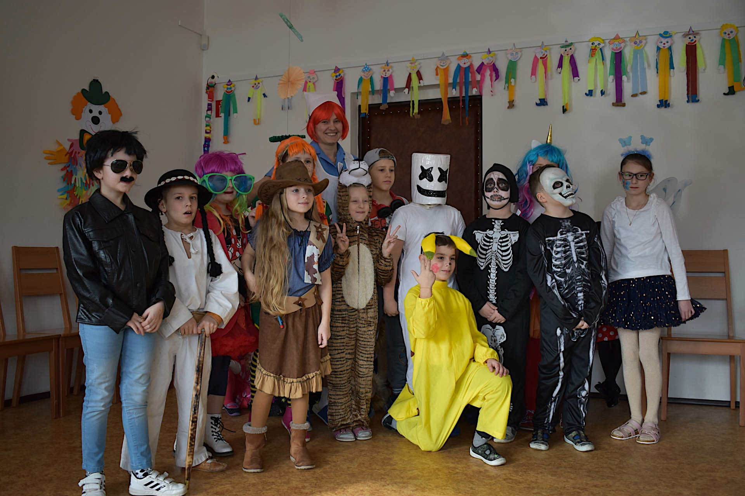
KARNEVAL
Mali sme KARNEVAL . Bola som cowboyka. Veľa sme tancovali, spievali a súťažili. Bolo to super.

Slide 17
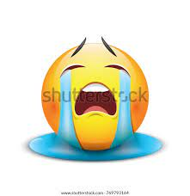
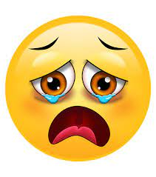
UKONČENIE ŠK. ROKU
Na nešťastie krajinu zasiahla choroba COVID-19 a kôli tomu nemohlo byť slávnostné ukončenie šk. roka naživo.Dostali sme cez EDUPAGE vysvedčenie a potom sme si ďalej užívali voľno.

Slide 18
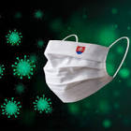
4. ROČNÍK
Teraz je COVID-19. Ale naštastie nezatvorili školu a môžme sa učiť naživo.Síce s nejakými opatreniami ale to nevadí. Hlavne že sme v škole a s kamarátmi. Dúfam že už čoskoro COVID-19 skončí.

Slide 19
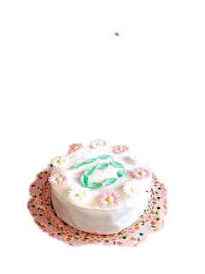
HAPPY BIRTHDAY
Nedávno som mala NARODENINY. Namiesto cukríkov som doniesla tortu.Veľmi sa mi páčila a bola výborná.Všetci spolužiaci mi zagratulovali.Navyše mi práve na moje narodeniny prišla cena z časopisu REBRÍK, takže to bolo niečo ako narodeninový darček.Dostala som od niektorých spolužiakov aj darček.Boli to najlepšie a najkrajšie narodeniny aké som kedy mala.

Slide 20
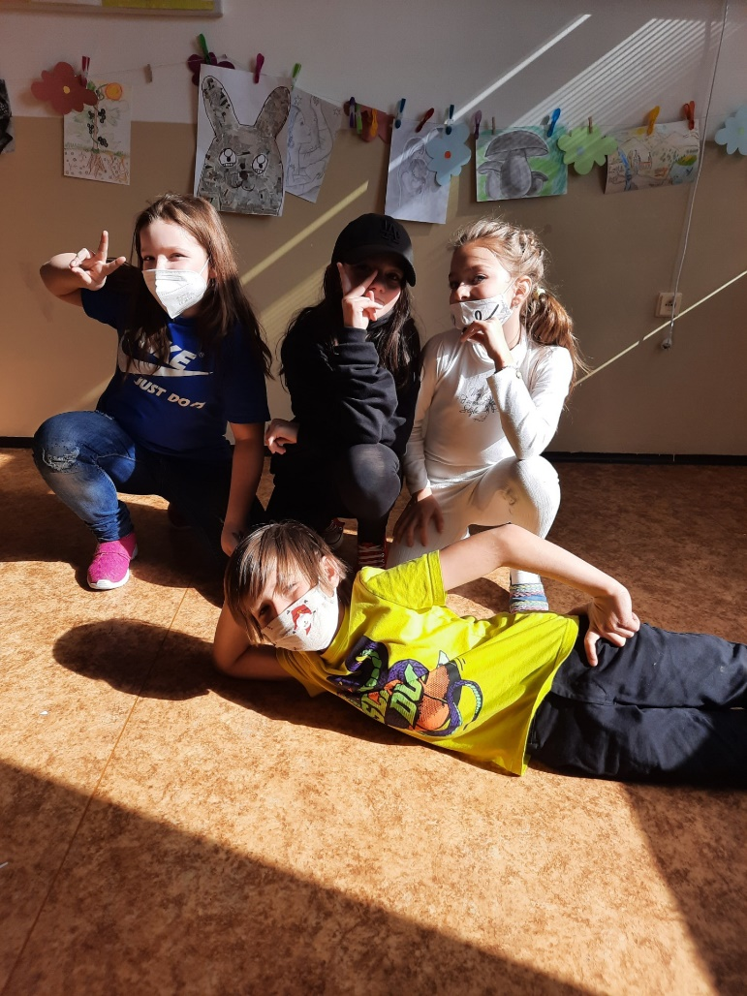
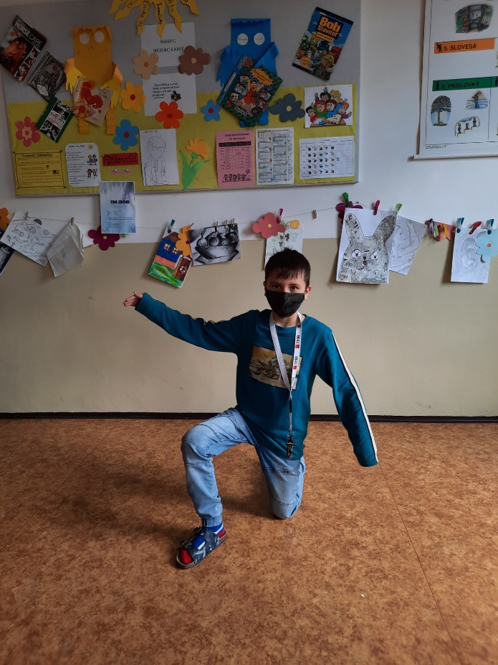
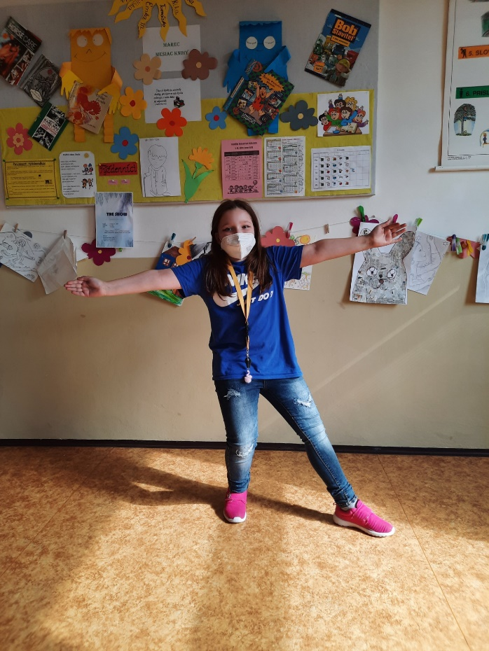
THE SHOW
Približne pred dvoma týždňami sme mali TALENTOVÚ SHOW.
Všetci sme sa mohli yapojiť aby sme ukázali svoj talent.Ja som sa zapojila s Emou J. Tancovali sme. Ema M.,Kubo a Paťo tiež tancovali a Tadeáš hral na gitare.

Slide 21
ĎAKUJEM ZA POZORNOSŤ

